Slide 1
第6章单片机的定时器/计数器
6.1 定时/计数器的结构与工作原理
6.2 定时器/计数器的控制
6.3 定时/计数器的工作方式
6.4 定时/计数器的编程和应用

Slide 2
第6章单片机的定时器/计数器
T0
M1 | M0 | 工作方式 | 功能说明
0 0 1 1 | 0 1 0 1 | 0 1 2 3 | 13位定时/计数器 16位定时/计数器 8位自动重装定时/计数器 3种定时/计数器关系
T1
M1 | M0 | 工作方式 | 功能说明
0 0 1 | 0 1 0 | 0 1 2 | 13位定时/计数器 16位定时/计数器 8位自动重装定时/计数器
注意：
T1只有3种工作方式（T0的方式3中占用了T1的部分资源）。
学习顺序：方式1→方式2 →方式0 →方式3

Slide 3
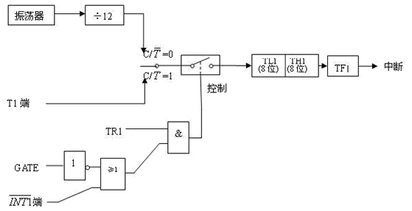
第6章单片机的定时器/计数器
(1) 方式1
——使用16位定时/计数器（n=16，THx+TLx）
（M0 M1为01组合时）
fosc
定时方式
查询 /中断
  定时时间：t = (2¹⁶- a)×12/fosc (μs)
  计数初值：a = 2¹⁶- t×fosc/12
  最大定时时间（a=0，fosc =12MHz）：t = 2¹⁶(μs) = 65536 (μs)
定时范围为1～65,536 μs（≈65ms）。

Slide 4
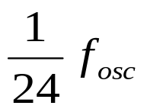
第6章单片机的定时器/计数器
fosc
计数方式
查询 /中断
定数计数值： N = (2¹⁶ – a )
  最大计数值：N = 65536 (脉冲)
  由于检测一个负跳变需要2个机器周期，即24个振荡周期，→最高计数频率= 。
  当fosc=12MHz时，外部脉冲的最大允许频率为0.5MHz 。

Slide 5
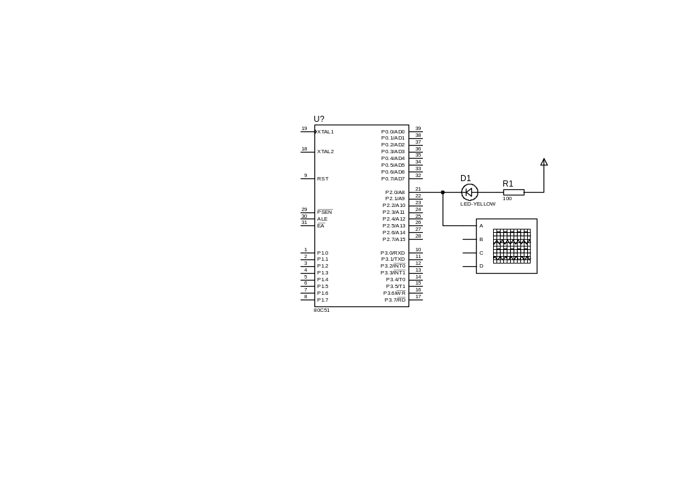
第6章单片机的定时器/计数器
实例1 设单片机的fosc=12MHz，采用T1定时方式1在P2.0脚上输出周期为2ms的方波。
虚拟示波器

Slide 6
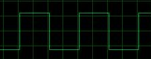
第6章单片机的定时器/计数器
分析：周期为2ms的方波由2个半周期为1ms的正负脉冲组成
查询 /
中断
1ms
2ms
方波输出原理：定时1ms后将端口输出电平取反。
1ms定时的计数初值应为：
a = 2¹⁶ – t* fos / 12 = 2¹⁶ – 1000* 12/ 12 = 64536 = 0xfc18
TH1 = 0xfc TL1 = 0x18
注意：需要不断重装计数初值。

Slide 7
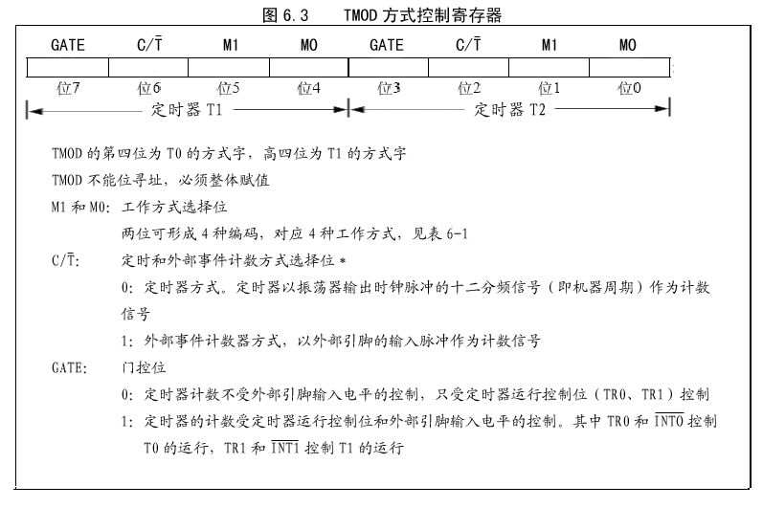
第6章单片机的定时器/计数器
（1）查询方式
#include <reg51.h>
sbit P2_0 = P2^0;
main () {
TMOD = 0x10; //设置T1定时方式1(0001 0000B)
TR1=1; //启动T0
for(;;){
TH1 = 0xfc; //装载计数初值
TL1 = 0x18;
do{ } while(!TF1); //等待TF1溢出
P2_0 =!P2_0; //定时时间到P2.0反相
TF1 = 0; //TF1标志清0
}
}
T0

Slide 8
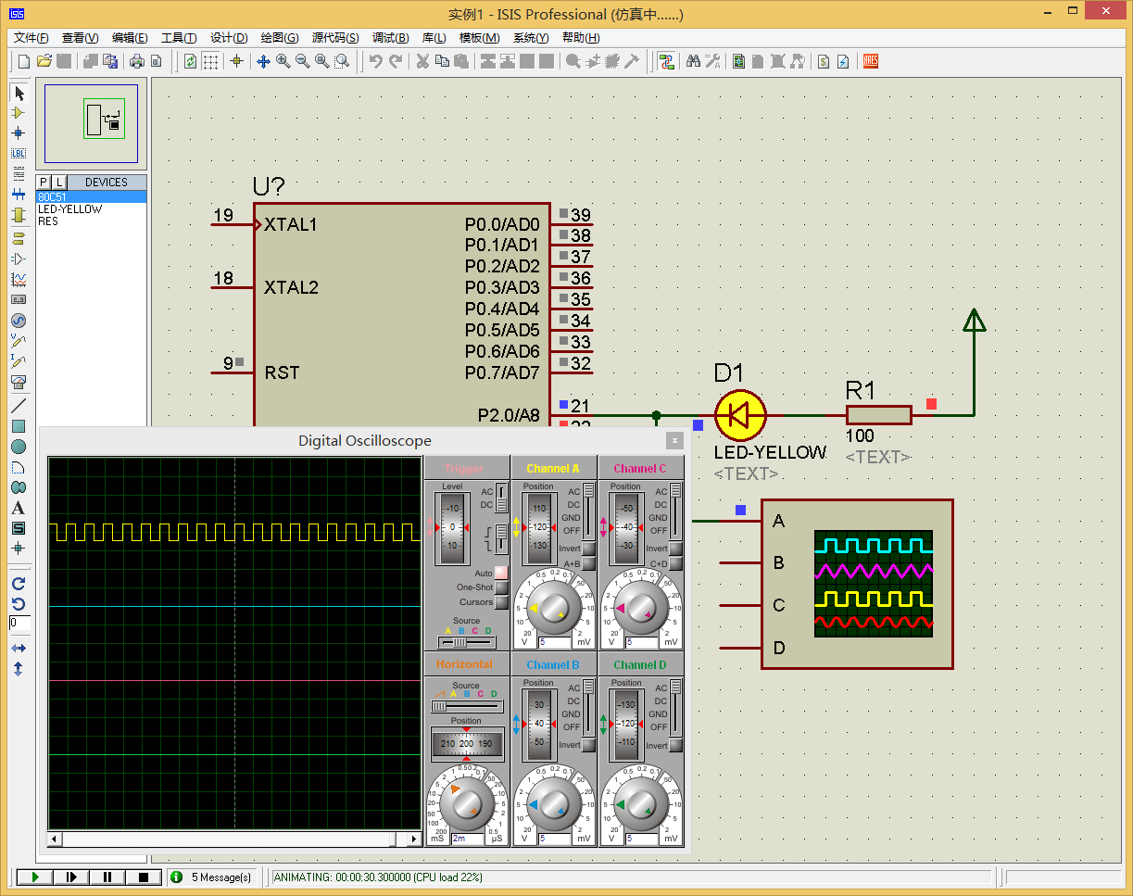
第6章单片机的定时器/计数器
实例1仿真运行效果

Slide 9
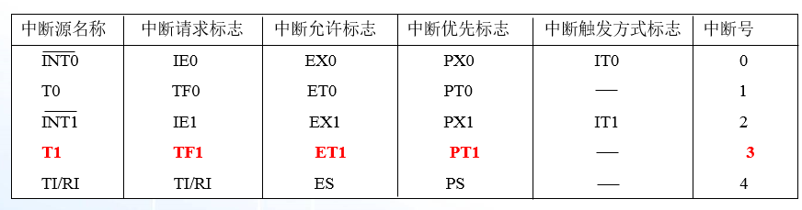
第6章单片机的定时器/计数器
（2）中断方式
#include <reg51.h>
sbit P2_0=P2^0;
timer0 () interrupt 3 { //T1中断函数
P2_0 = !P2_0; //P2.0取反
TH1 = 0xfc; //装载计数初值
TL1 = 0x18;
}
main () {
TMOD = 0x10; //T1定时方式1
TH1 = 0xfc; //装载计数初值
TL1 = 0x18;
EA=1; //开总中断
ET1=1; //开T1中断
TR1=1; //启动T1
while(1);
}
注意：中断响应后系统可自动将TFx标志位清0

Slide 10
小结：使用定时/计数器的步骤
第6章单片机的定时器/计数器
（1）设置TMOD——确定定时/计数器的工作状态
使用T0还是T1?
采用定时模式还是计数模式？
采用工作方式0、方式1、方式2、方式3？
T0
强调：TMOD的设置只能以字节形式给出

Slide 11
第6章单片机的定时器/计数器
（2）计算计数初值——产生期望的定时/定数间隔
定时计数初值 a = 2¹⁶- t×fosc/12
（t ≤65536 μs, fosc=12MHz时）
定数计数初值 a = 2¹⁶- N
（N≤65536, 脉冲频率≤0.5MHz，fosc=12MHz时）
装载计数初值:
THx = a / 256 TLx = a / % 256

Slide 12
第6章单片机的定时器/计数器
3）确定采用何种方式处理溢出结果
若是中断方式→中断初始化设置和中断服务程序：
ETx =1； //开定时x中断，x=0或1
EA = 1； //开总中断
tx_srv () interrupt n { //n=1或3
… …
}
若是查询方式——采用条件判断语句
do {}while (!TFx) ; // x=0或1
… …

Slide 13
第6章单片机的定时器/计数器
4）启动定时器：
TR0 = 1 或 TR1= 1
5）进行定时或计数结束后的其它工作
6）为下次定时/计数做准备（清TFx标志+重装载计数初值）
若是中断方式，则无需软件清TFx标志位；
若是查询方式，需要软件清除TFx标志位。

Slide 14
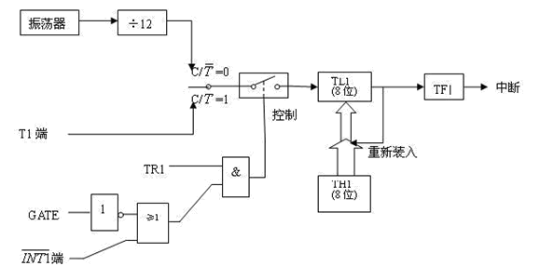
第6章单片机的定时器/计数器
(2) 方式2
  采用8位计数器，TLx
  可自动重装载计数初值（TLx溢出后, THx→TLx）；
  没有装载计数初值的延误，方式2定时精度相对较高；
  延时时间 t = (2⁸-a)×12/fosc (微秒) → 12MHz时的最大定时量为256μs；
fosc
查询 /中断

Slide 15
第6章单片机的定时器/计数器
实例2 采用T0定时方式2在P2.0口输出周期为0.5ms的方波(设fosc=12MHz)。
分析：计数初值TL0= ((256-250)*12/12)%256 = 0x06，TMOD = 0x02
（1）查询方式
#include <reg51.h>
sbit P2_0 = P2^0;
main(){
TMOD = 0x02;
TH0= TL0 = 0x06;
TR0=1;
for(;;){
do{} while(!TF0);
P2_0 =!P2_0;
TF0 = 0;
}
}
（2）中断方式
#include <reg51.h>
sbit P2_0=P2^0;
timer0 () interrupt 1 {
P2_0 = !P2_0;
}
main(){
TMOD = 0x02;
TH0 = TL0 = 0x06;
EA= ET0 = 1; TR0=1;
while(1);
}

Slide 16
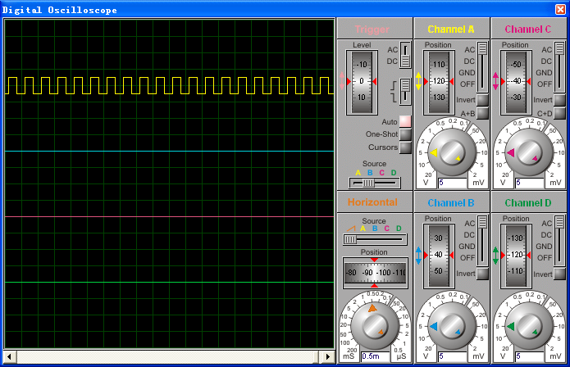
第6章单片机的定时器/计数器
实例2仿真运行效果

Slide 17
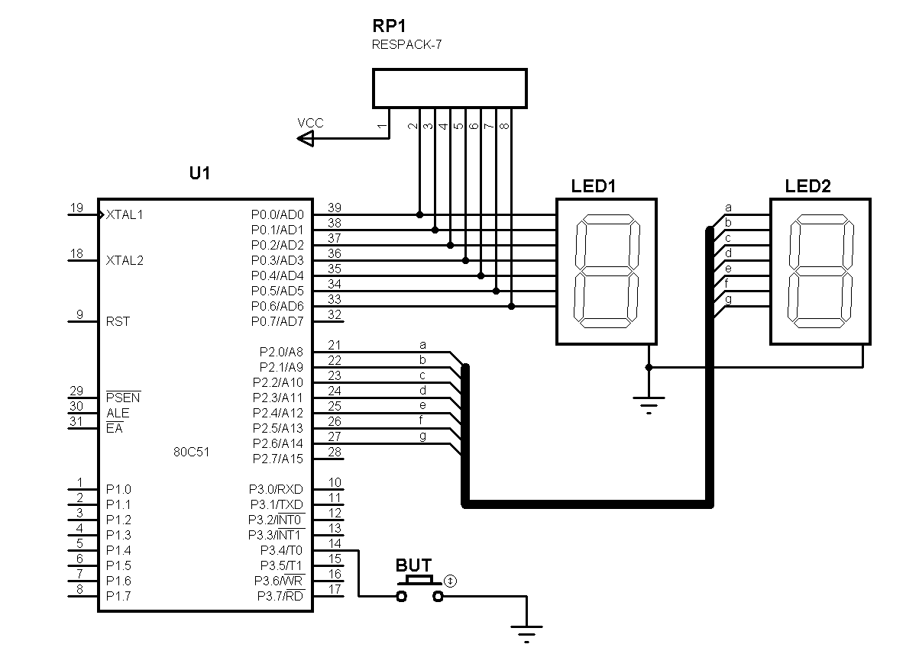
第6章单片机的定时器/计数器
实例3 改进 “计数显示器” 的按键查询检测法，改用T0计数方式2 + 中断法实现原有功能。
【解】电路改造：按键由P3.7改为P3.4（T0）接入。

Slide 18
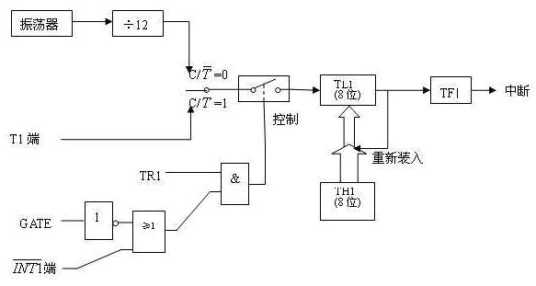
第6章单片机的定时器/计数器
分析：T0计数方式2的初始化；定数计数N=1时的初值计算；T0中断初始化。
T0计数方式2：TMOD = 0000 0110B = 0x06
计数初值： a = 2 ⁸ – 1 = 255 = 0xff
T0中断初始化：ET0 = EA = 1
fosc
查询 /中断

Slide 19
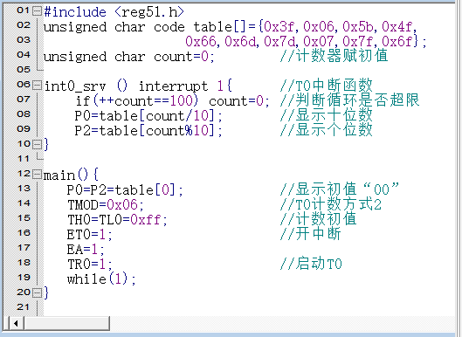
第6章单片机的定时器/计数器
实例3参考程序

Slide 20
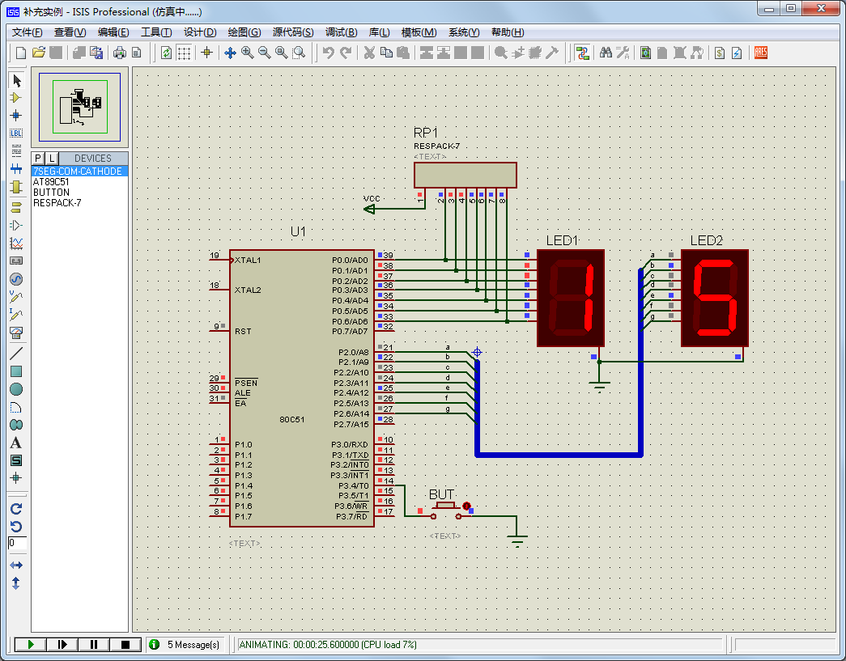
第6章单片机的定时器/计数器
实例3运行效果

Slide 21
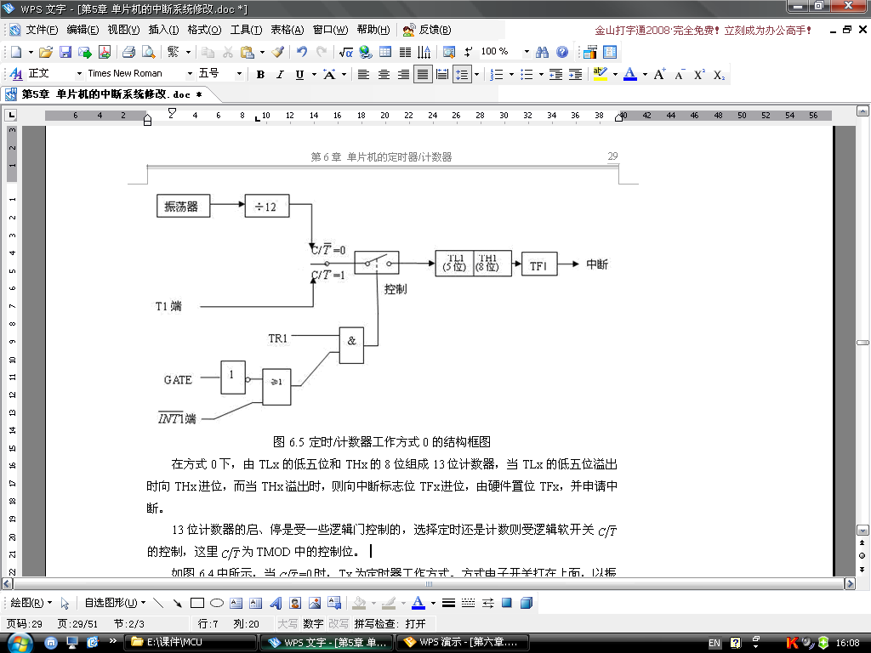
第6章单片机的定时器/计数器
  (3)工作方式0
  使用13位的定时/计数器（THx7-0+TLx4-0）
fosc
查询 /中断
定时时间 t = (2¹³ - a)×12/fosc (μs)
计数初值 a = 2¹³ - t×fosc/12
12MHz时的最大定时量t=2¹³μs = 8.192ms
Notes:
应强调：每一模式下都有定时和计数两种工作状态，而且T0和T1都适合这一规则

Slide 22
第6章单片机的定时器/计数器
实例4 计算T0方式0定时5ms的计数初值a（设fosc=12MHz）
解：计数初值a=2¹³-5000×12/12=3192= 1100 0111 1000B
由于方式0的TL0高3位未用（一般填0） ，因此
a= 0110 0011 0001 1000 = 6318H
6 3 1 8 H
0 1 1 0 0 0 1 1 0 0 0 1 1 0 0 0
TH0
TL0
即，TH0 = 0x63; TL0 = 0x18;

Slide 23
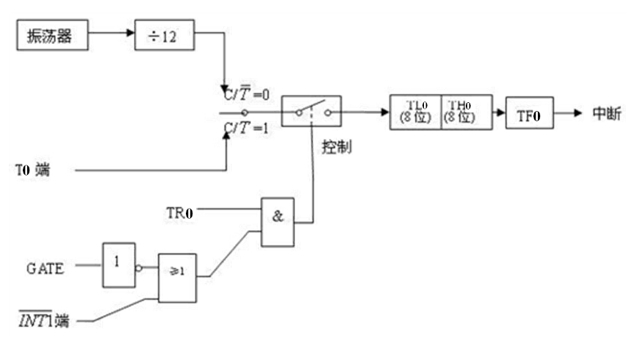
第6章单片机的定时器/计数器
fosc
fosc
查询/中断
查询/中断
方式0
方式1
除计数器位数不同外，方式0与方式1的逻辑结构并无差异。
方式0采用13位计数器是为了与早期产品MCS-48单片机兼容。
方式0的初值计算比较麻烦，一般采用方式1替代。

Slide 24
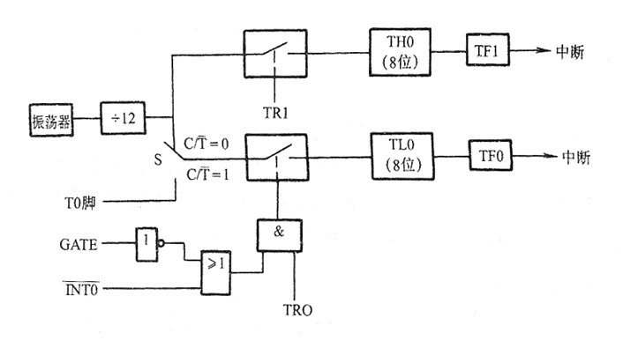
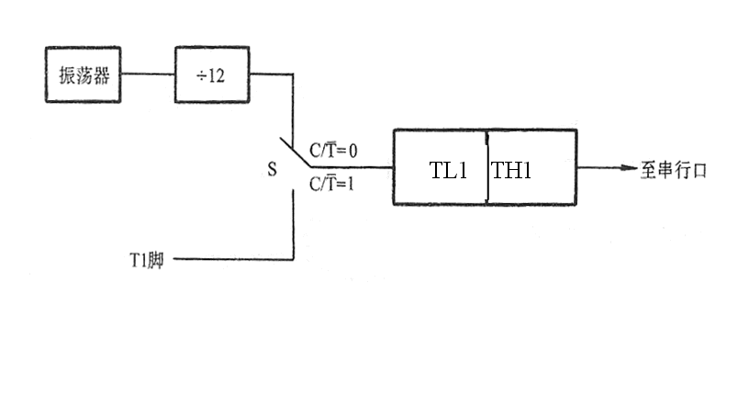
第6章单片机的定时器/计数器
  （4）方式3（仅有T0）
查询 /中断
fosc
fosc
查询 /中断
  通常设定为定时方式2（串行通信的波特率发生器）
  TH0+TF1+TR1组成的8位定时器（方式2但无重装载功能）
  TL0+TF0+TR0组成的8位定时/计数器（方式2但无重装载功能）
  T1组成的无中断标志位的定时/计数器（方式0～方式2）
  特点：方式3下T0可有2个具有查询/中断功能的8位定时器
  外加1个没有查询/中断功能的T1定时/计数器

